Slide 1
11, 12 e 13 de setembro de 2018 Câmpus universitário de Nova Mutum – MT Avaliação da Educação Superior no contexto da Legislação vigente
Valdivina V. Bueno Pagel
Pró-Reitoria de Ensino de Graduação-PROEG
Diretoria de Regulação e Avaliação da Educação Superior

Slide 2
Avaliação da Educação Superior
Dado a extensividade do tema, pouta-se nos seguintes aspectos:
Sistema Nacional de Educação da Avaliação Superior/SINAES
lógica das dimensões e conceitos do novo Instrumento de Avaliação de Cursos de Graduação (Presencial e a Distância)
Particularidades do novo Instrumento de Avaliação

Slide 3
Avaliação da Educação Superior
Contexto da legislação vigente
A Constituição Federal – CF/1988
LDB – Lei nº 9.394, de 1996
Lei do Sinaes – Lei nº 10.861, de 2004
PNE – Plano Nacional da Educação, de 2001 PNE – Plano Nacional da Educação, de 2014
Resolução Normativa n° 03/2016-CEE/MT
Resolução Normativa n° 01/2017-CEE/MT
São elas:

Slide 4
* Lei nº 10.861, de 14 de abril de 2004
Avaliação da Educação Superior
Sistema Nacional de Avaliação da Educação Superior/Sinaes *
das Instituições de Educação Superior
Assegurar o processo nacional de avaliação
Objetivos
(Art. 1°)
dos cursos de graduação
do desempenho acadêmico dos estudantes

Slide 5
Avaliação da Educação Superior – Sinaes -
Melhoria da qualidade da Educação Superior.
Orientação da expansão da oferta.
Aumento permanente da sua eficácia institucional
Efetividade acadêmica e social.
Promoção de aprofundamento dos compromissos e responsabilidades sociais das IES por meio da valorização de sua missão pública, da promoção dos valores democráticos, do respeito à diferença e à diversidade, da afirmação da autonomia e da identidade institucional.
Finalidades
(Art. 1° § 1°)

Slide 6
Avaliação da Educação Superior – Sinaes -
Apresenta a avaliação enquanto referencial básico dos processos de regulação, presentes em:
Credenciamento e Recredenciamento.
Atos Institucionais
Autorização,
Reconhecimento,
Renovação de Reconhecimento.
Atos de Cursos

Slide 7
Avaliação da Educação Superior – Sinaes -
Avaliação dos cursos de graduação tem por objetivo identificar as condições de ensino oferecidas aos estudantes, em especial as relativas
(Art. 4º )
ao perfil do corpo docente,
às instalações físicas,
e a organização didático-pedagógico.

Slide 8
– Sinaes -
Procedimentos e Instrumentos
diversificados
A
avaliação dos cursos de graduação
utilizará:
- dentre os quais visitas in loco (por comissões de especialistas das respectivas áreas do conhecimento)
- Atribuição de conceitos

Slide 9
Avaliação dos cursos de graduação
– Sinaes -
Atribuição de conceitos em escala de 1 a 5 (Art. 4° § 2°)
Conceito1
Conceito 2
Conceito 3
Conceito 4 Conceito 5
INSATISFATÓRIO
PARCIALMENTE SATISFATÓRIO
SATISFATÓRIO
BOM
MUITO BOM

Slide 10
– Sinaes -
As avaliações externas das IES vinculadas ao Sistema Estadual de Educação são de responsabilidade:
do INEP,
da SECITEC e
do CEE/MT
Estando-os em consonância com o Sinaes

Slide 11
Resolução Normativa n° 01/2017-CEE/MT
Adota o Ciclo Avaliativo dos SINAES como referencial para os processos de recredenciamento de instituições e renovação de reconhecimento de cursos
Os cursos com CPC satisfatório e as IES com IGC satisfatório
ficam isentos da avaliação in loco.

Slide 12
Resolução Normativa n° 01/2017-CEE/MT
Estabelece que avaliação das IES e dos Cursos vinculados ao Sistema Estadual será realizada:
pela comunidade institucional, sob a forma de autoavaliação, por meio da (CPA);
pela Secretaria de Estado de Ciência, Tecnologia e Inovação de Mato Grosso - SECITEC, autorizativos das IES e de seus cursos;
pelo Conselho Estadual de Educação - CEE/MT, nos termos da legislação vigente, para fins de regulação da IES e de seus cursos;
pelo MEC/INEP, por meio do Exame Nacional de Desempenho do Estudante - ENADE.

Slide 13
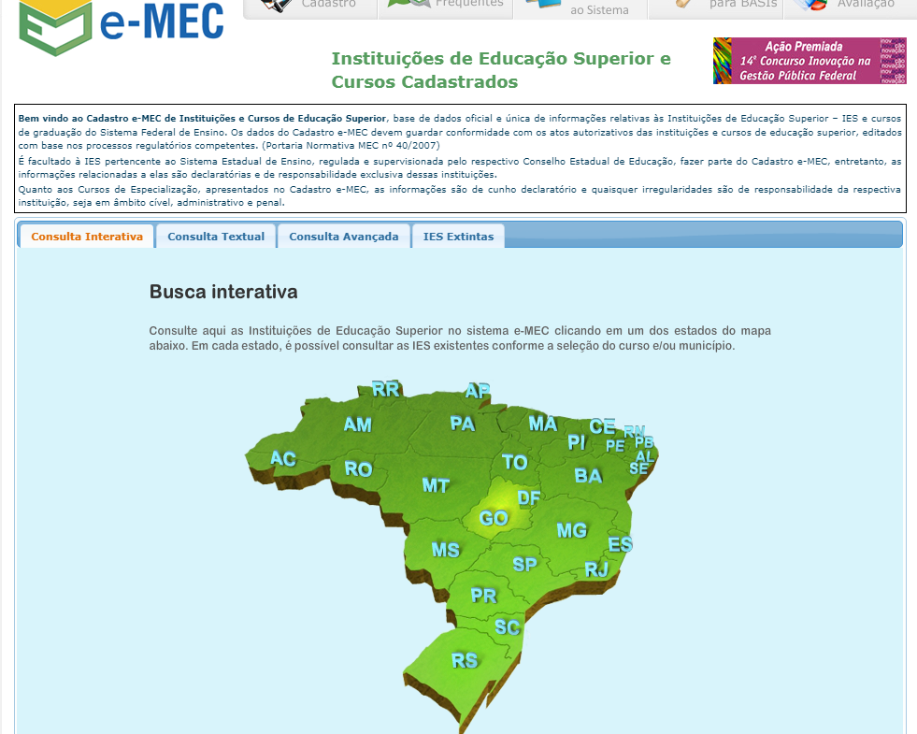
O MEC torna público e disponível o resultado o Índice Geral de Cursos – IGC, Conceito Preliminar de Curso – CPC e o Conceito Enade por meio do e-MEC.
Disponível em: http://emec.mec.gov.br/

Slide 14
Resolução Normativa n° 01/2017-CEE/MT
O preenchido pela IES do Formulário Elétrico-FE pela IES
A celebração de protocolo de compromisso (na hipótese da obtenção de conceitos insatisfatórios, após a realização de visita in loco e, exaurido o recurso cabível)
Outras atribuições estabelecidas pelo
CEE/MT

Slide 15
Resolução Normativa n° 03/2016-CEE/MT
Institui o Sistema de Gestão da Educação Superior - SIGES relativo aos processos de regulação, avaliação e supervisão da Educação Superior no Sistema Estadual de Educação de Mato Grosso.
A tramitação dos processos regulatórios de Instituições e Cursos de Graduação será feita exclusivamente em meio eletrônico.

Slide 16
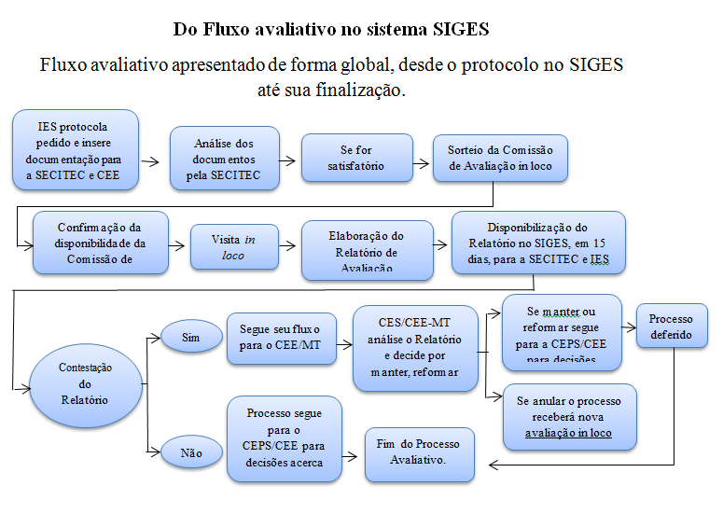

Slide 18
Instrumento de Avaliação de Cursos de Graduação
O Instrumento de Avaliação é a ferramenta que contém dimensões, indicadores e critérios de análise associados, a serem observados pela Comissão Avaliadora antes da visita e no ato de verificação das condições de funcionamento de Cursos de Graduação e Instituições de Ensino Superior.
A Comissão Avaliadora procederá à avaliação in loco orientada pelo Instrumento de Avaliação e pelo Formulário Eletrônico – FE.

Slide 19
Novo Instrumento de Avaliação
Indicadores e dimensões
No Instrumento anterior as dimensões tiveram uma redução no número de indicadores, possuía 90 indicadores e atualmente 59 indicadores (redutivo de 31 indicadores)
Comparativo
Dimensões | N° de indicadores Anterior | N° de Indicadores Novo
1- Organização Didático-pedagógica, Corpo Docente e Tutorial | 36 | 24
2- Corpo Docente e Tutorial | 30 | 17
3- Infraestrutura | 24 | 19
Total: | 90 | 59

Slide 20
As seções do Instrumento de Avaliação
Dimensões: objetos gerais de avaliação estabelecidos na Lei do Sinaes (Organização Didático-Pedagógica; Corpo Docente e Tutorial; Infraestrutura).
Indicadores: dentro de cada eixo ou dimensão, indica um objeto de avaliação específico.
Conceitos: valor numérico que representa um nível crescente de qualidade (1 a 5).
Critério de análise: conjunto de atributos que caracterizam a qualidade do objeto de avaliação, associado a um conceito.
Atributos: menor parte de um critério de análise, representando elemento que deve ser verificado in loco.
O novo
instrumento possui diversas seções.

Slide 21
Conceitos, legendas e seus significados
Conceito | Legenda | Significado
1 | Insatisfatório | Ausência crítica do objeto de avaliação ou ausência de evidências dos atributos descritos no conceito 2 ou inexistência de evidências que atendam integralmente o disposto no critério de análise do conceito 2.
2 | Parcialmente Satisfatório | Ausência de evidências dos atributos descritos no conceito 3 ou inexistência de evidências que não atendam integralmente o disposto no critério de análise do conceito 3.
3 | Satisfatório | Existência de evidências para os atributos apresentados nos critérios de análise do conceito 3.
4 | Bom | Existência de evidências para os atributos apresentados nos critérios de análise do conceito 3 e para o(s) critério(s) aditivo(s) do conceito 4.
5 | Muito Bom | Existência de evidências para os atributos apresentados nos critérios de análise do conceito 3 e 4 e para o(s) critério(s) aditivo(s) do conceito 5. (NOTA TÉCNICA 2/2018/INEP/MEC).

Slide 22
A Lógica do Instrumento de Avaliação*
os conceitos 1 e 2 apresentam ausências relativas ao critério de
análise do conceito 3;
o conceito 4 apresenta critérios aditivos em relação ao conceito 3;
e o mesmo ocorre com o conceito 5, em relação ao 4.
Os critérios de análise estão estruturados de forma aditiva
*Nova redação aos critérios de analise

Slide 23
Lógica do instrumento
Vamos apresentar, agora, a estrutura dos indicadores: a relação entre seus elementos, os critérios de análise e seus atributos
1.2 - Indicador - Objetivos do curso
O título do indicador aponta o objeto de análise
Conceito | Critério de Análise
1 | Os objetivos do curso, constantes no PPC, não estão implementados, considerando o perfil profissional do egresso, a estrutura curricular e o contexto educacional.
2 | Os objetivos do curso, constantes no PPC, estão implementados de maneira limitada, considerando o perfil profissional do egresso, a estrutura curricular e o contexto educacional.
3 | Os objetivos do curso, constantes no PPC, estão implementados, considerando o perfil profissional do egresso, a estrutura curricular e o contexto educacional.
4 | Os objetivos do curso, constantes no PPC, estão implementados, considerando o perfil profissional do egresso, a estrutura curricular, o contexto educacional e características locais e regionais.
5 | Os objetivos do curso, constantes no PPC, estão implementados, considerando o perfil profissional do egresso, a estrutura curricular, o contexto educacional, características locais e regionais e novas práticas emergentes no campo do conhecimento relacionado ao curso.
Associado a cada indicador, existe um critério de análise.

Slide 24
Lógica do Instrumento
Percebam, nos critérios de análise do indicador abaixo a relação entre seus elementos.
Pegando como exemplo o critério de análise do conceito 5, perceba que ele é composto por diversos atributos (sinalizados pelas setas vermelhas).
Observe que os critérios de análise possuem termos grifados.
Em regra, cada termo grifado sinaliza um aspecto a ser verificado/investigado in loco.
1.1 - Indicador - Políticas institucionais no âmbito do curso
Conceito | Critério de Análise
5 | As políticas institucionais de ensino, extensão e pesquisa (quando for o caso), constantes no PDI, estão previstas no âmbito do curso e claramente voltadas para a promoção de oportunidades de aprendizagem alinhadas ao perfil do egresso, pressupondo-se práticas comprovadamente exitosas ou inovadoras para a sua revisão.

Slide 25
Lógica do Instrumento
O conceito 5, somente pode ser atribuído caso todos os 10 atributos de seu critério de análise sejam verificados, com a obtenção de evidências in loco, apresentadas pelo curso avaliado
2.1 - Indicador - Núcleo docente Estruturante – NDE
Conceito | Critério de Análise
5 | O NDE possui, no mínimo, 5 docentes do curso; seus membros atuam em regime de tempo integral ou parcial (mínimo de 20% em tempo integral); pelo menos 60% de seus membros possuem titulação stricto sensu; tem o coordenador de curso como integrante; atua no acompanhamento, na consolidação e na atualização do PPC, realizando estudos e atualização periódica, verificando o impacto do sistema de avaliação de aprendizagem incluindo os resultados da autoavaliação e das avaliações externas, na formação do estudante e analisando a adequação do perfil do egresso, considerando as DCN, e as novas demandas do mundo do trabalho, em interlocuções com a formação humanística e as necessidades da contemporaneidade; e mantém parte de seus membros desde o último ato regulatório.
1
2
3
4
5
6
7
8
9
10

Slide 26
Lógica do Instrumento
Nesse contexto, o uso do instrumento, pelos avaliadores, deve ser realizado de modo que seja atribuído o conceito com o critério de avaliação mais aderente à realidade verificada para cada um dos indicadores do instrumento.
A função do avaliador é verificar, a partir do instrumento de avaliação, as condições apresentadas no momento de sua visita.
Ou seja, o instrumento de avaliação orienta a olhar do avaliador para determinados aspectos que devem ser corretamente verificados, com o registro circunstanciado das condições existentes.
Uso
do instrumento

Slide 27
Lógica do Instrumento Fontes de evidências para atribuição de conceitos aos indicadores
Para a obtenção de subsídios para a atribuição de conceitos para os indicadores, a comissão de avaliadores deve buscar evidências em diversas fontes de informação durante a visita in loco, a saber:
Informações apensadas ao sistema SIGES
Entrevistas com gestores, corpo docente e técnico-administrativo,
Análise de documentos
Visitas a instalações físicas e infraestrutura
Informações preenchidas pela IES no Formulário Eletrônico
Comissão Própria de Avaliação – CPA (caso exista)
Relatório de avaliações interna e externa
Outros documentos solicitados in loco pela comissão

Slide 28
Análise da dimensão 1: organização didático-pedagógica - Pontos de atenção
A Dimensão I assume o protagonismo da Avaliação Externa. A partir delas serão desmembrados todos os pontos que darão sustentação a avaliação externa.
O ponto central da Dimensão 1 é orientar na construção de um PPC que tenha o foco em atender ao perfil do egresso que esteja coerente com as DCN; alinhado com as demandas locais e com a identidade da IES.
A busca pela melhoria da aprendizagem é uma meta constante de boa parte dos indicadores da Dimensão 1, o que sugere a necessidade dos Cursos de criar mecanismos de acompanhamento tanto das ações implementadas quanto dos resultados alcançados.
Percebe-se também que deve ser um compromisso permanente do PPC a plena articulação entre teoria e prática, sendo evidenciadas todas as iniciativas.

Slide 29
Análise da dimensão 1: organização didático-pedagógica
Os estágios curriculares supervisionados, as atividades complementares e as atividades práticas de ensino não podem existir por mera formalidade; devem ser permanentemente acompanhados e ter estratégias de análise e reavaliação que garantam o aprendizado efetivo do discente coerente com a proposta pedagógica do curso, com o perfil do egresso e com os objetivos do curso.
O indicador de avaliação do TCC, além das questões de carga horária, formas de apresentação, orientação e coordenação, traz a necessidade da divulgação de manuais de apoio ao aluno para a produção do trabalho, além da existência de repositórios digitais próprios para a disponibilização do TCC.
São reforçadas em vários indicadores da Dimensão 1 a acessibilidade metodológica, comunicacional, atitudinal, digital e instrumental, bem como a abordagem de conteúdos pertinentes às políticas de educação ambiental, de educação em direitos humanos e relações étnico-raciais, e o ensino da história e das culturas afro-brasileira, indígena e africana.
Pontos
de atenção

Slide 30
Análise da dimensão 1: organização didático-pedagógica
Quando se trata do apoio ao discente, deve-se atentar para os programas de nivelamento e monitoria, intermediação e acompanhamento em estágios não obrigatórios (o olhar anteriormente estava apenas nos estágios curriculares) e o apoio psicopedagógico.
Na Dimensão 1 vem à tona a necessidade da previsão e execução de ações no âmbito da gestão dos cursos e a sua relação com os relatórios provenientes das avaliações interna e externa. Está explícita a necessidade de considerar a avaliação institucional (realizada pela CPA) em conjunto com os resultados das avaliações externas (visitas in loco e resultados do Enade).
Tanto a coordenação do curso quanto o NDE terão responsabilidades quanto a essa gestão, sendo traduzidos basicamente em planos de autoavaliação, ação, acompanhamento e publicidade realizados periodicamente.
Pontos
de atenção

Slide 31
Análise da dimensão 2: corpo docente e tutorial - Pontos de atenção
O objetivo dos indicadores da Dimensão 2 é acompanhar as atribuições e responsabilidades dadas aos quatro grandes atores da Dimensão 2 – coordenadores de curso, NDE, docentes e tutores.
O coordenador do curso é o grande protagonista dessa Dimensão, sendo o de todas as ações e o responsável permanente em manter a comunidade acadêmica alinhada em prol da execução do PPC. Em indicadores, o coordenador do curso será observado no que se refere à sua atuação nos seguintes aspectos:
• Atende à demanda existente considerando a sua própria gestão, a relação com docentes, discentes, tutores, equipe multidisciplinar e a representatividade nos colegiados superiores;
• Trabalha com plano de ação documentado e compartilhado;
• Divulga os indicadores relacionados ao seu desempenho;
• Administra a potencialidade do corpo docente e do tutorial, favorecendo a integração e a melhoria contínua.
• Participação nos colegiados superiores da IES com plano de ação devidamente documentado e compartilhado;
• Acompanhamento permanente da sua própria gestão com indicadores disponíveis e públicos sobre o desempenho do seu curso;
• A relação permanente com docentes, discentes, tutores e equipe multidisciplinar;
• Favorecimento da integração e melhoria contínua do potencial de professores e tutores.

Slide 32
Análise da dimensão 2: corpo docente e tutorial - Pontos de atenção
No novo instrumento está explícito o que se entende por um NDE atuante:
Atua no acompanhamento, na consolidação e na atualização do PPC;
Realiza estudos e atualizações periódicas;
Verifica os impactos do sistema de avaliação de aprendizagem incluindo os resultados da autoavaliação e das avaliações externas, na formação do estudante;
Analisa adequação do perfil do egresso, considerando as DCN, as novas demandas do mundo do trabalho, em interlocuções com a formação humanística.
Trazendo o olhar para o corpo docente, devemos analisa-lo sob seis indicadores:
titulação, regime de trabalho, experiência profissional, experiência da docência superior, titulação e produção acadêmica:
Novo instrumento porte da titulação do lato sensu até o stricto sensu doutorado.

Slide 33
Análise da dimensão 2: corpo docente e tutorial - Pontos de atenção
Os
Tutores
Ao contrário do instrumento anterior, no qual eram avaliados apenas em relação ao grau da sua titulação e ao seu tempo de experiência – assumem papel na aprendizagem dos alunos e devem propor e executar, com os docentes, estratégias para a promoção da aprendizagem sugerindo atividades e leituras complementares pelos mais diversos meios que auxiliem no alcance do perfil do egresso desenhado no PPC.
Surge no instrumento um novo ator com atribuições definidas: a equipe multidisciplinar na modalidade EAD – responsável por elaborar e/ou validar o material didático, contando com professores responsáveis por cada disciplina, bem como os demais profissionais nas áreas de educação e técnica (webdesigners, designers gráficos, revisores, equipe de multimídia). Essa equipe terá a responsabilidade de disseminar as tecnologias, metodologias e os recursos educacionais para a educação a distância, com planos de ação e processos documentados, formalizados e implementados.
Ainda
no âmbito do
EAD

Slide 34
Análise da dimensão 3: infraestrutura - Pontos de atenção
Na
Dimensão 3 estão definidas a infraestrutura
física e a
tecnológica
que amparam as práticas pedagógicas previstas, as ações de gestão e acadêmicas, os espaços de atendimento ao discente, de planejamento e a execução das ações dos coordenadores de curso, docentes e tutores, bem como o aprendizado efetivo discente.
O novo instrumento apresenta foco não apenas em disponibilidade de infraestrutura física, mas também tecnológica (equipamentos e ferramentas de tecnologia e comunicação).

Slide 35
Análise da dimensão 3: infraestrutura - Pontos de atenção
Indicadores avalia espaço de trabalho para docentes de tempo integral, espaço de trabalho para coordenador de curso, sala coletiva de professores espaço para atendimento de indivíduos ou grupos com privacidade.
As salas de aulas e os laboratórios devem garantir a mobilidade da implementação de distintas situações de ensino-aprendizagem previstas no PPC, usando, sempre que for necessário, recursos – tecnológicos ou não – que sejam comprovadamente exitosos.
Ocorrerá uma mudança conceitual em relação aos laboratórios, por meio de uma distinção entre laboratórios didáticos de formação básica e de específica, sendo que os primeiros devem se referir às unidades curriculares iniciais e os outros às unidades curriculares que correspondem à aquisição de habilidades e conhecimentos específicos do curso.

Slide 36
Análise da dimensão 3: infraestrutura - Pontos de atenção
Percebe-se que o acervo, tanto da bibliografa básica quanto da complementar, pode ser físico, virtual e/ou digital ou os três, desde que esteja aderente a proposta do curso levando em consideração a atualização contínua, a adequação com as vagas autorizadas (do curso e por outros cursos que utilizem a mesma bibliografa) e a disponibilidade tecnológica permanente, quando se tratar de acervo virtual.
Os periódicos especializados deixam de existir como indicador, mas entram como diferencial de conceito nos critérios de análise, tanto da bibliografa básica quanto da complementar.
Ainda na Dimensão 3, há indicadores específicos para os cursos da área da saúde:
Laboratórios de ensino (constituídos por laboratórios de ensino e multidisciplinares);
Laboratórios de habilidades (para atender às habilidades da atividade médica ou de saúde);
Biotérios: (devem atender às necessidades práticas do ensino).
Quanto ao Núcleo de Práticas Jurídicas (NPJ), no curso de Direito, sabe-se pelo instrumento que ele deve possuir regulamento específico que preze pela realização de práticas jurídicas simuladas e de arbitragem, negociação, conciliação, mediação e atividades jurídicas reais (fato novo no atual instrumento).

Slide 37
Novo Instrumento de Avaliação - Pontos de atenção
Percebemos que algumas palavras adquiriram um peso significativo, norteando grande parte dos critérios de análise de cada indicador.
- PPC;
- Aprendizagem;
- Avaliação;
- Ações;
- Planejamento;
- Inovações;
- Periodicidade;
- Egresso.

Slide 38
Novo Instrumento de Avaliação - Pontos de atenção
- A adoção de Práticas Inovadoras tornaram-se critério diferencial para atribuição do conceito 5 em muitos critérios de análise.
- Na dimensão I, dos 24 indicadores, 10 aparecem a expressão “Práticas exitosas ou inovadoras” para se obter o conceito 5.
46. Práticas exitosas ou inovadoras
São aquelas que a IES/Curso encontrou para instituir uma ação de acordo com as necessidades da sua comunidade acadêmica, seu PDI e seu PPC, tendo como consequência o êxito do objetivo desejado. Podem ser também inovadoras quando se constatar que são raras na região, no contexto educacional ou no âmbito do curso. Para isso, o Curso ou a IES podem se valer de recursos de ponta, criativos, adequados ou pertinentes ao que se deseja alcançar.

Slide 39
11, 12 e 13 de setembro de 2018
Câmpus universitário de Nova Mutum – MT
Obrigada!

